Slide 1
重庆丽苑维景餐饮部
2024年五一节收入分析

Slide 2
五一节餐厅收入对比
西餐厅 | 2024年（5.1-5.5） |  |  | 2023年（4.29-5.3） |  |  | 2024年VS2023年
 | 早餐 | 午餐 | 晚餐 | 早餐 | 午餐 | 晚餐 | 早餐 | 午餐 | 晚餐
5月1日 | 2995 | 3253 | 6271 | 4991 | 17869 | 4840 | -1996 | -14616 | 1431
5月2日 | 4489 | 521 | 1473 | 8007 | 4452 | 5624 | -3518 | -3931 | -4151
5月3日 | 4550 | 1539 | 5181 | 7720 | 4212 | 5080 | -3170 | -2673 | 101
5月4日 | 3397 | 2490 | 4191 | 7106 | 1619 | 3737 | -3709 | 871 | 454
5月5日 | 1506 | 3320 | 1207 | 3664 | 4048 | 1990 | -2158 | -728 | -783
小计 | 16937 | 11123 | 18323 | 31488 | 32200 | 21271 | -14551 | -21077 | -2948
西餐厅合计 | 46383 |  |  | 84959 |  |  | -38576
逸派 | 3844 |  |  | 2803 |  |  | 1041
餐厅合计 | 50227 |  |  | 87762 |  |  | -37535
1、24年五一节早餐对比同期下降1.4万元，主要原因是无早房较多，早餐收入下降
2、午餐对比同期下降2.1万元，主要原因是23年五一节有人寿会议及植树团队到店用餐消费1.5万元，24年五一期间无会议团队用餐，所以收入下降。
3、晚餐对比同期下降0.3万元，主要是24年5月5日晚餐未营业，开餐餐次少于23年1餐，上座率低导致收入下降。

Slide 3
早餐
项目 | 出租率 |  |  | 房含早 |  |  | 散早
 | 24年 | 23年 | 24年VS23年 | 24年 | 23年 | 24年VS23年 | 24年 | 23年 | 24年VS23年
5月1日 | 77.02% | 84.27% | -7.25% | 57 | 132 | -75 | 61 | 11 | 50
5月2日 | 98.79% | 86.29% | 12.50% | 104 | 217 | -113 | 54 | 20 | 34
5月3日 | 82.26% | 78.63% | 3.63% | 111 | 203 | -92 | 39 | 12 | 27
5月4日 | 56.85% | 50.40% | 6.45% | 85 | 200 | -115 | 33 | 2 | 31
5月5日 | 39.92% | 44.76% | -4.84% | 32 | 98 | -66 | 19 | 10 | 9
合计 | 70.97% | 68.87% | 2.10% | 389 | 850 | -461 | 206 | 55 | 151
早餐人均消费
项目 | 24年 | 23年 | 24年VS23年
房含早 | 34.98 | 35 | -0.02
散早 | 21.08 | 32.9 | -11.82
合计 | 28.46 | 34.79 | -6.33
1、2024年五一节对比同期出租率增长2.1%，平均房价下降了123元， 房含早下降461人，收入下降14551元；散早增长161人，因为无早房客人线下购买早餐卡，所以散早增加。
2、2024年五一节期间早餐平均消费28.46元，同期34.79元，对比同期下降6.33元，因散早占比52%太高，拉低了整个早餐人均消费。
3、节假日出租率高于同期整体到店人数没有链接消费餐饮的点，节日期间划拨占比6%，一般正常星级酒店早餐比例7-9%，低于市场值。

Slide 4
自助餐上座率及成本
项目 | 上座率 |  |  | 成本 |  |  | 成本率
 | 2024年 | 同期 | VS同期 | 2024年 | 同期 | VS同期 | 2024年 | 同期 | VS同期
早餐 | 74% | 113% | -39.00% | 9823 | 16689 | -6865.18 | 58.00% | 53.00% | 5.00%
午餐 | 18% | 48% | -30.00% | 6118 | 16422 | -10304.35 | 55.00% | 51.00% | 4.00%
晚餐 | 43% | 41% | 2.00% | 10994 | 10636 | 358.3 | 60.00% | 50.00% | 10.00%
合计 | 45% | 67% | -22.00% | 26934.91 | 43746.14 | -16811.23 | 58.07% | 51.49% | 6.58%
1、西餐厅五一节对比同期收入下降3.8万元，早餐因无早房较多所以上座率下降39%；午餐上座率对比同期下降30%，同期午餐有会议用餐；晚餐对比增长2%
2、五一节自助餐整体成本预测58%，

Slide 5
逸派
逸派五一节TOP3
项目 | 数量 | 金额
美团套餐 | 31 | 540
拿铁咖啡 | 20 | 547
棒棒糖 | 16 | 480
逸派2024年五一节对比同期收入增长0.1万元，主要增长在美团套餐及单品咖啡，节假日特色产品补充。

Slide 6
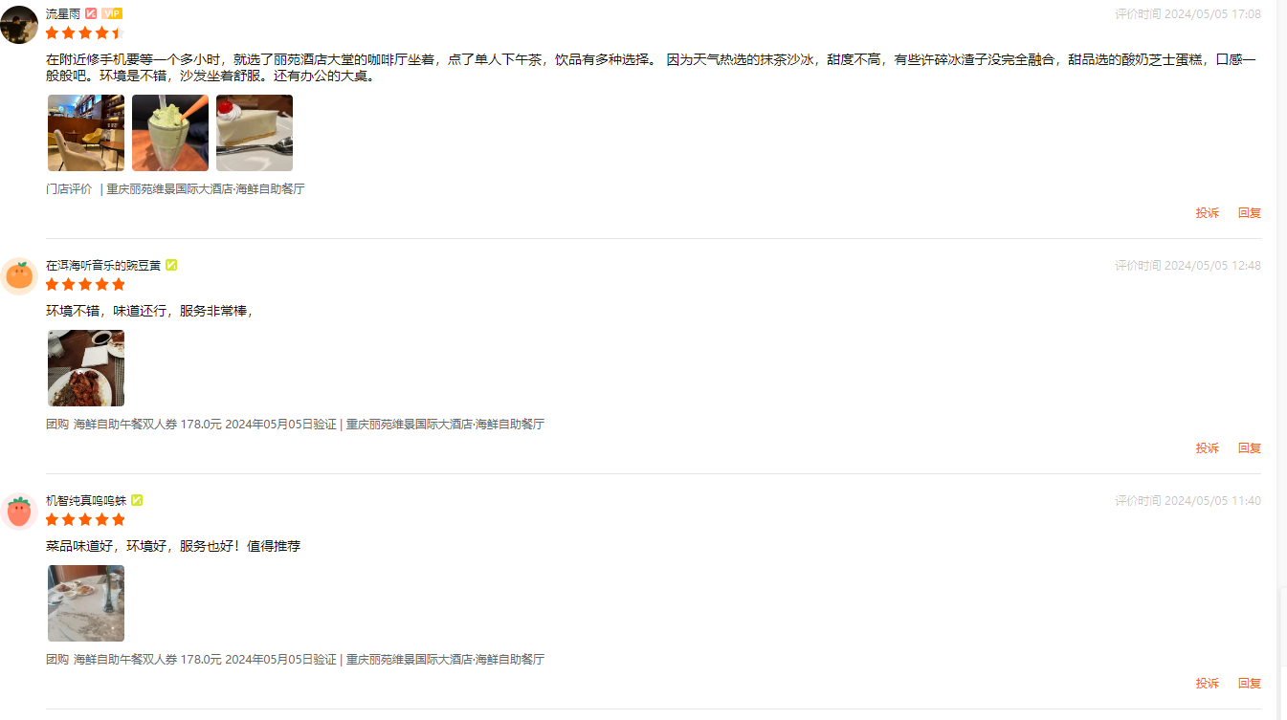
网评
1、五一节西餐厅新增大众五星好评14条，评价菜品好、服务好；
2、美团外卖新增5星好评6条，评价份量足、品质好；
3、五一节期间跟进自助餐网络客人27起，获得好评27条（因系统网评机制原因部分网评后台未显示，显示有效好评14条）
4、跟进早餐网络客人12起，其中获得好评5起打卡收藏，部分客人连住3晚以上因网评机制原因未获取好评。

Slide 7
宣传举措效果以及总结不足
1、没有计划早餐卡销售价格的调整及渠道销售（无早房到餐厅90%客人不接受我们早餐价格，导致没有调整早餐卡价格及销售渠道）通过这个五一节无早房是有早餐需要，在价格策略上测算一个适中及控成本进行销售，需要市场部及前厅部同步，市场部考虑无早房比例，前厅部需要给餐饮进行销售，前台是第一销售场景。
2、五一长假由于美工缺岗导致自助餐没有提前做宣传计划，临近了出了小龙虾汇报。

